Slide 1
الفصل الرابع
النظام الهلبري

Slide 2
هندسه هلبرت ( Hilbert ))
قدم الالماني ديفيد هلبرت نظام بدهيا متكاملا حيث صحح الاخطاء التي رافقت اعمال اقليدس
بديهيات الوجود والوقوع : C
P1 لكل نقطتين مختلفتين يوجد مستقيم واحد فقط يحتويهما A B
P2 كل مستقيم يحتوي على نقطتين في الاقل
P3 لكل مستقيم معلوم توجد في الاقل نقطه واحدة لا تنتمي اليه
P4 يوجد في الاقل مستقيم واحد
تعريف 1 :تكون المجموعتين متساويتين اذا وفقط اذا احتوتا بالضبط على نفس العناصر
مبرهنه 1 :توجد في الاقل ثلاث نقاط مختلفه في نظام هلبرت
المعطيات :نظام هلبرت
المطلوب اثباته :يوجد في الاقل ثلاث نقاط مختلفه
البرهان: حسب البديهيات 4و3و2
مبرهنه 2 :اي مستقيمين مختلفين في نظام هلبرت يشتركان في نقطه واحدة على الاكثر
البرهان :يترك واجب
تمارين :
1-برهن لكل نقطه يوجد في الاقل مستقيمان يمران بها
2- يوجد في الاقل مستقيم واحد لا يمر من نقطه معلومه

Slide 3
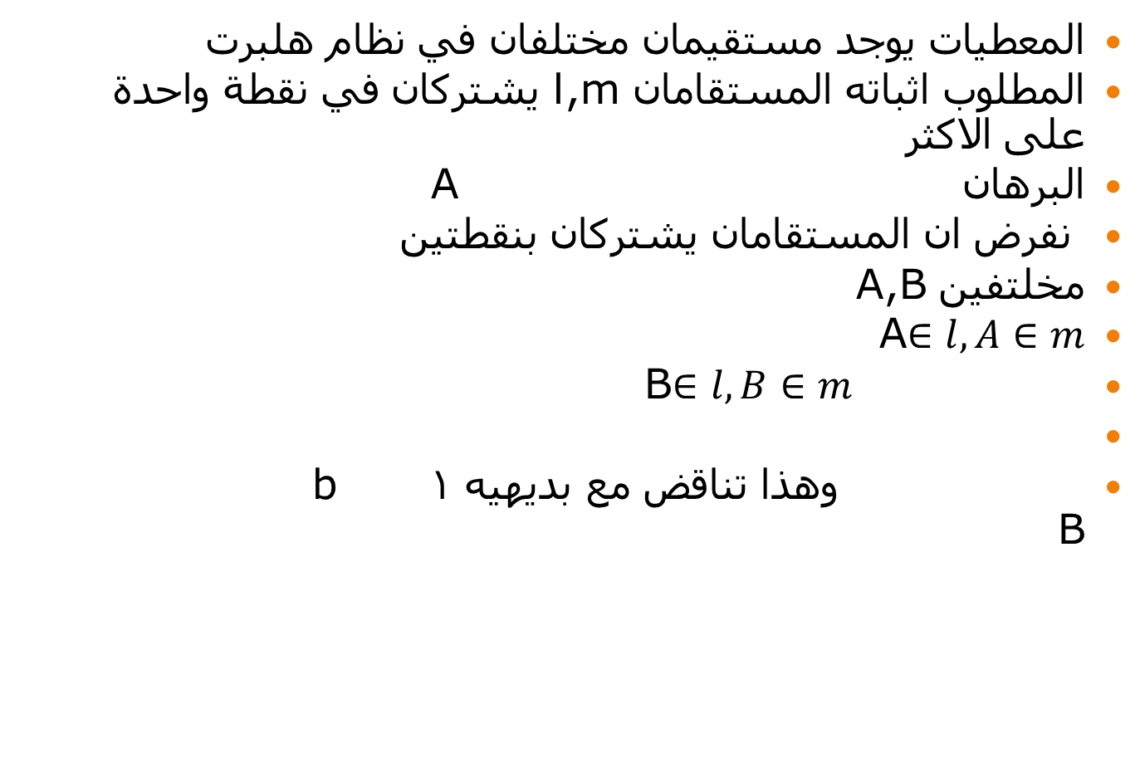
المعطيات يوجد مستقيمان مختلفان في نظام هلبرت
المطلوب اثباته المستقامان l,m يشتركان في نقطة واحدة على الاكثر
البرهان A
نفرض ان المستقامان يشتركان بنقطتين
مخلتفين A,B
A$∈l,A∈m$
B$∈l,B∈m$
وهذا تناقض مع بديهيه 1 b B

Slide 4
المعطيات :يوجد نقطة معلومة في نظام هلبرت A
المطلوب اثباته يوجد في الاقل مستقيمان يمران من نقطة A
البرهان A
B C

Slide 5
المعطيات نقطة معلومه في نظام هلبري A
المطلوب اثباته يوجد في الاقل مستقيم واحد لايمر من A
A
X Y

Slide 6
بديهيات الترتيب:
رمز:
بين Between ) )هي كلمه اوليه فمثلا العبارة (B تقع بين A,C بالرمز
A-B-c
البديهيات :P5 اذا كان A-B-C فان C-B-A
P6 اذا كان A-B-c فان النقاط A,B,C نقاط مختلفه وعلى استقامه واحدة
P7 اذا كانت A,B,C ثلاث نقاط مختلفه وتقع على مستقيم واحد
فان واحدة فقط تتحقق A-B-C OR B-C-A OR C-A-B
رمز: الرمز A-B-C-D هو مختصر A-B-C,A-B-D ,A-C-D , B-C-D

Slide 7
P8 اذا كانت A,B,C,D ا ربع نقاط مختلفه وتقع على مستقيم واحد وان A-B-C
فان واحده فقط تتحقق D-A-B-C , A-D-B-C , A-B-D-C , A-B-C-D
P9 اذا كانت A,B نقطتين فان
1- توجد نقطه C بحيث ان A-B-C
2- توجد نقطه D بحيث ان A-D-B
3- توجد نقطه E بحيث ان E-A-B

